Slide 1


ĐẠI HỌC CÔNG NGHỆP HÀ NỘI
KHOA CÔNG NGHỆ THÔNG TIN
ĐỒ ÁN TỐT NGHIỆP
Chủ đề
XÂY DỰNG WEBSITE BÁN ĐIỆN THOẠI SỬ DỤNG SPRING BOOT FRAMEWORK
GVHD | : | Ths. Lê Như Hiền
Tên sinh viên | : | Ninh Tiến Đạt
Mã sinh viên | : | 2019601799
Lớp | : | KHMT 01 – K14

Slide 2





NỘI DUNG BÁO CÁO
1. Tổng Quan
2. Giải pháp
xử lý
3. Kết quả
đạt được
4. Kết luận

Slide 3
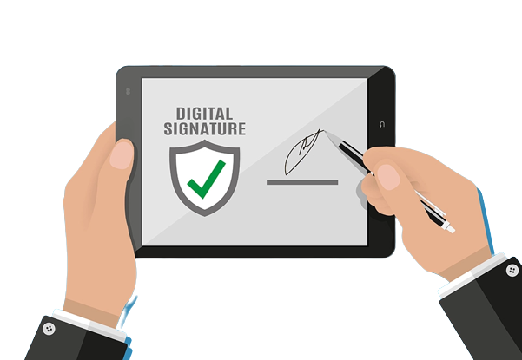
1. TỔNG QUAN
Cách mạng 4.0 đang phát triển mạnh và được áp dụng vào nhiều lĩnh vực cuộc sống.
Các phần mềm, ứng dụng website lần lượt ra đời để phục vụ các quá trình quản lý, tính toán, thống kê.
Notes:
Nhận thấy, so với việc kinh doanh truyền thống thì thương mại điện tử có chi phí thấp hơn, hiệu quả cao hơn cùng với lợi thế của công nghệ internet nên việc truyền tải thông tin về sản phẩm nhanh chóng, thuận tiện.

Slide 4
1. TỔNG QUAN
Giúp tối ưu hóa chi phí, nâng cao hiệu quả kinh doanh. Thuận tiện cho quản lý, kiểm soát cửa hàng.
Quảng bá được hình ảnh, xây dựng thương hiệu và uy tín cho cửa hàng.
Mong muốn mang tới cho khách hàng sự tiện lợi nhất thông qua việc đặt hàng trên website.
Notes:
Sau đây là 3 lí do đưa ra để em chọn đề tài xây dựng web bán điện thoại
Xây dựng website bán điện thoại” là việc cần thiết để tạo điều kiện thuận lợi cho người tiêu dùng có thể tiếp cận được sản phẩm, dịch vụ mọi lúc mọi nơi.

Slide 5
1. TỔNG QUAN
MỤC TIÊU ĐỀ TÀI
Sự tương tác với khách hàng
Tìm kiếm sản phẩm thuận tiện với tính năng tìm kiếm, lọc theo yêu cầu của khách hàng.
Mua hàng, quản lý, theo dõi đơn hàng
Quy trình đặt hàng nhanh chóng và xem chi tiết thông tin đơn hàng.
Quản lý website đối với người quản trị
Các chức năng quản lý: Quản lý sản phẩm, Quản lý danh mục, Quản lý đơn hàng, Thống kê…
Phát triển thương hiệu của cửa hàng
Nâng cao chất lượng uy tín thương hiệu của cửa hàng đến người dùng.

Slide 6

2. GIẢI PHÁP XỬ LÝ
Các công nghệ được sử dụng để tạo sản phẩm
Framework Spring boot
Spring Boot là một framework phát triển ứng dụng Java hiện đại, được xây dựng trên nền tảng Spring Framework.
Spring Boot giúp cho việc phát triển ứng dụng Java trở nên đơn giản hơn và nhanh hơn, bằng cách cung cấp cho nhà phát triển một số tính năng vượt trội như: tự động cấu hình, tích hợp dễ dàng, ...

Slide 7

2. GIẢI PHÁP XỬ LÝ
Các công nghệ được sử dụng để tạo sản phẩm
2. Javascript
JavaScript là một ngôn ngữ lập trình kịch bản phía client được sử dụng để tạo ra các trang web tương tác.
Có khả năng thao tác với HTML và CSS để thay đổi nội dung và kiểu dáng của trang web, tạo ra các hiệu ứng và chuyển động, cập nhật dữ liệu và tương tác với người dùng.

Slide 8

2. GIẢI PHÁP XỬ LÝ
Các công nghệ được sử dụng để tạo sản phẩm
3. MySQL
Là một hệ quản trị cơ sở dữ liệu mã nguồn mở phổ biến trên thế giới, được sử dụng để lưu trữ và quản lý dữ liệu.
Sử dụng ngôn ngữ truy vấn SQL để truy cập và quản lý dữ liệu.
Là một hệ quản trị cơ sở dữ liệu mạnh mẽ, đáng tin cậy và được sử dụng rộng rãi trong nhiều ứng dụng và lĩnh vực khác nhau.

Slide 9
3. KẾT QUẢ ĐẠT ĐƯỢC
Biểu đồ usecase phía người dùng
Notes:
Biểu đồ phía người dùng gồm có 9 usecase

Slide 10
3. KẾT QUẢ ĐẠT ĐƯỢC
Biểu đồ usecase phía người quản trị
Notes:
Tương tự thì bên quản trị cũng có 9 usecae

Slide 11
3. KẾT QUẢ ĐẠT ĐƯỢC
Biểu đồ lớp phân tích và trình tự usecase đăng nhập
Notes:
Sau đây là biểu đồ phân tích và biểu đồ lớp đặc trưng của 3 usecase tiêu biểu

Slide 12
3. KẾT QUẢ ĐẠT ĐƯỢC
Biểu đồ lớp phân tích và trình tự usecase thêm vào giỏ hàng

Slide 13
3. KẾT QUẢ ĐẠT ĐƯỢC
Biểu đồ lớp phân tích và trình tự usecase xác nhận đơn hàng đang xử lý

Slide 14
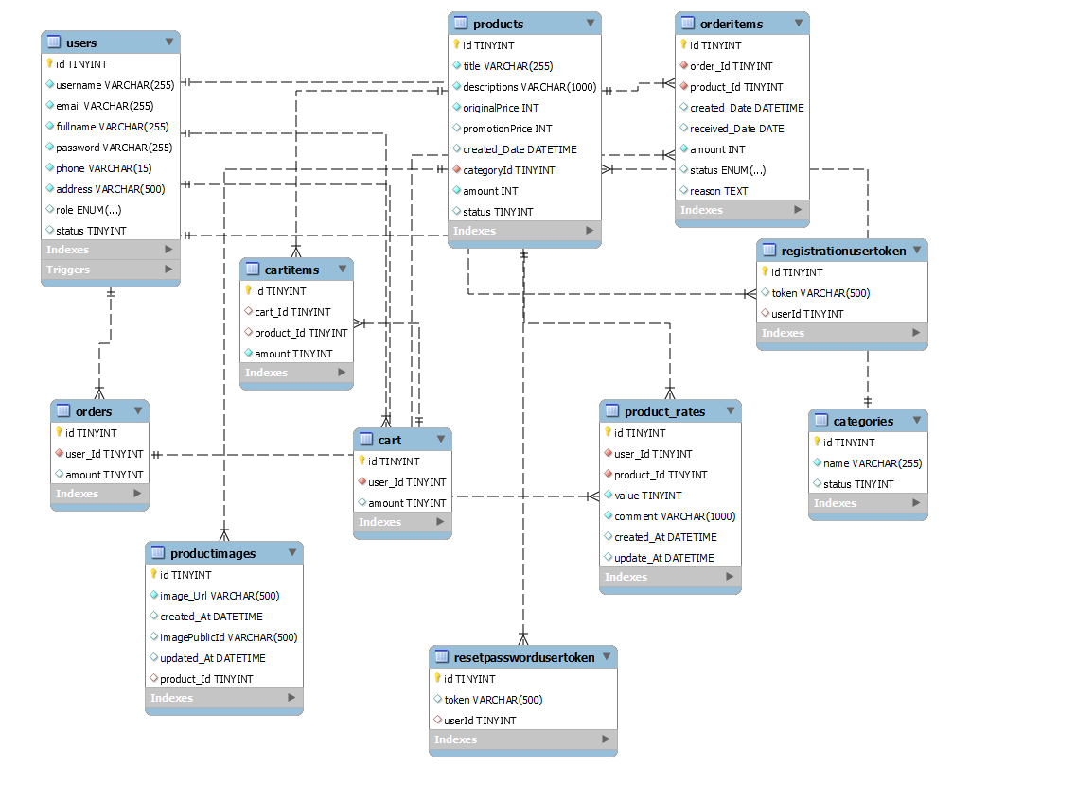
3. KẾT QUẢ ĐẠT ĐƯỢC
Sơ đồ thực thể liên kết
Notes:
11 bảng dữ liệu
Bảng users: ID của users,Tên đăng nhập,Email của người dùng,Họ tên người dùng,Mật khẩu,Số điện thoại,Địa chỉ,Phân quyền,Trạng thái.
Bảng order: Mã đơn hàng đã đặt, Mã tài khoản, Số lượng.
Bảng cart: Mã đơn hang, Mã tài khoản, Số lượng.
Bảng orderitems: Mã đơn hàng đã đặt, Mã đơn hang, Mã sản phẩm, Ngày đặt đơn hang, Ngày nhận đơn hang, Số lượng., Trạng thái.
Bảng product: Mã sản phẩm, Tên sản phẩm, Mô tả sản phẩm, Giá khuyến mại sản phẩm, Giá khuyến mại sản phẩm, Ngày tạo sản phẩm, Mã thể loại, Số lượng sản phẩm,Trạng thái sản phẩm.
Bảng categories: Mã danh mục, Tên danh mục, Trạng thái.
Bảng caritems: Mã đơn hàng đã đặt, Mã đơn hang, Mã sản phẩm, Số lượng sản phẩm.
Bảng productimages: Mã ảnh sản phẩm, Ảnh sản phẩm,Thời gian đặt hang,Thời gian cập nhật,Mã sản phẩm.

Slide 15
4. KẾT LUẬN
Ưu điểm của hệ thống:
Website có đầy đủ các tính năng của 1 trang web bán hàng cần và cung cấp cho người quản trị trang web đầy đủ chức năng để quản lý các thành phần trong hệ thống.
Website có giao diện khá bắt mắt, thân thiện với người truy cập nên nếu được đưa vào sử dụng sẽ khá được ưa chuộng.
Hạn chế hệ thống:
Tốc độ xử lý còn khá chậm.
Nhiều tính năng chưa được phát triển để cung cấp cho người dùng.

Slide 16



4. KẾT LUẬN
Hướng phát triển đề tài
Phát triển thêm nhiều chức năng của website như: bình luận, đánh giá của khách hàng, trò chuyện với nhân viên tư vấn, thêm các phương thức thanh toán khác nhau.
Thay đổi giao diện cho website thân thiện với người dùng hơn và sử dụng AI để đề xuất mặt hàng tương tự và quảng cáo sản phẩm.
Tích hợp API của Google Map để phát triển chức năng định vị và nghiệp vụ giao hàng

Slide 17
DEMO CHƯƠNG TRÌNH

